Slide 1



Восточно-Казахстанский государственный технический университет имени Д.Серикбаева
Школа архитектуры, строительства и дизайна
Образовательная программа
«Диагностика и мониторинг автомобильных дорог»
Уровень подготовки: Магистратура
Язык обучения: русский, казахский
Руководитель ОП: Гольцев Анатолий Григорьевич, доцент школы архитектуры, строительства и дизайна
Контакты руководителя ОП: АGoltsev-vko@mail.ru

Slide 2

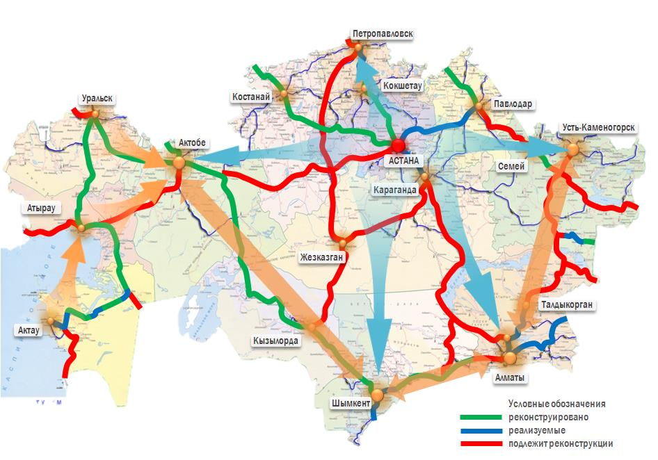
Актуальность программы
Изыскания
Контроль качества
Диагностика
Мониторинг
Паспортизация
Управление дорожными активами
Автомобильные дороги республиканского значения
- 23,70 тыс.км
Автомобильные дороги местного значения
- 72,83 тыс.км
Строительство
Содержание
Реконструкция
ТРЕБУЮТСЯ СПЕЦИАЛИСТЫ!
До 2025 года 1,4 тыс. км
До 2025 года 6,6 тыс. км республиканских,
30 тыс. км местных автодорог и улично-дорожной сети населенных пунктов

Slide 3

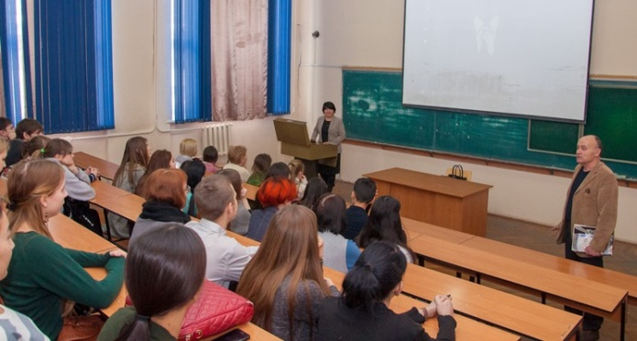
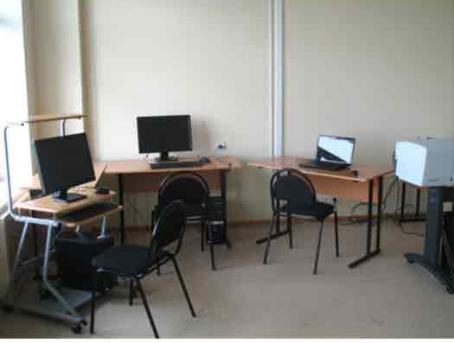
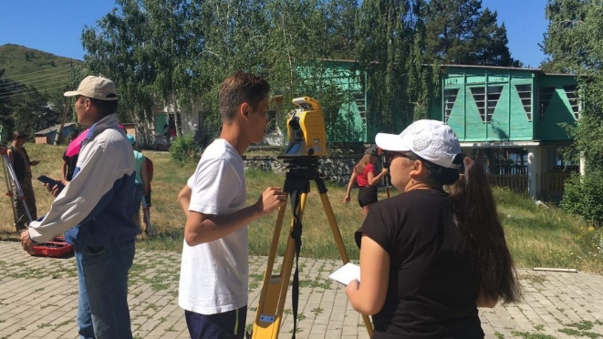

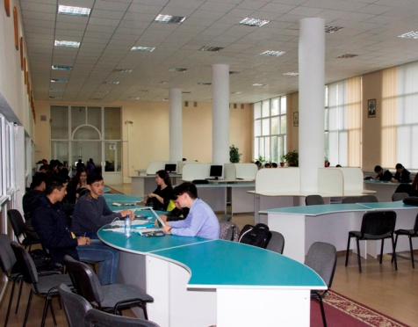
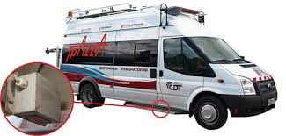
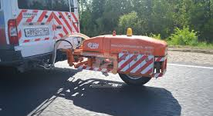
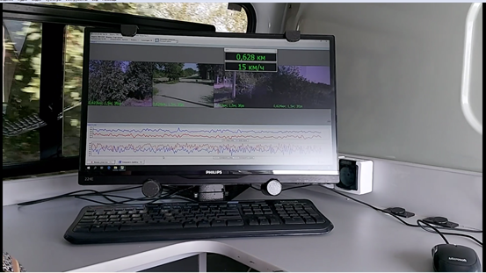
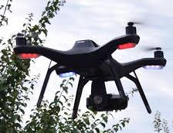
Цели Образовательной программы
1
формирование образовательной среды, благоприятной для профессионального становления и интеллектуального развития специалиста, умеющего проявлять функциональную грамотность и конкурентоспособность в профессиональной ситуации.
2
освоение методик проведения мониторинга дорог и дорожных объектов, основанного на современных методах получения, обработки, анализа и представления пространственных данных, для принятия более обоснованных решений по строительству, реконструкции, ремонту и содержанию дорог.

Slide 4
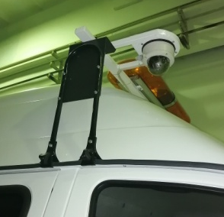
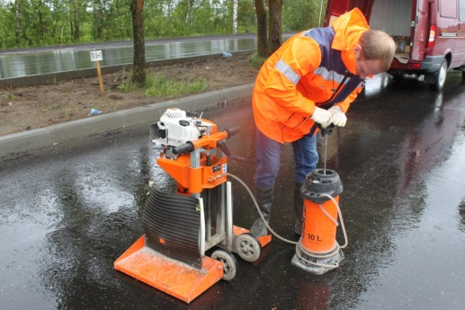
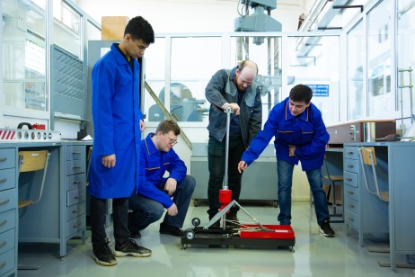
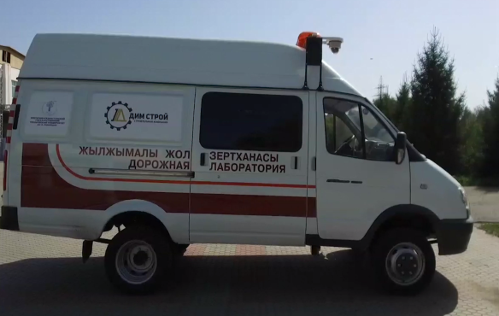

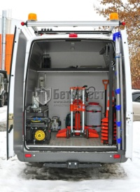
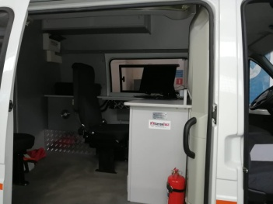
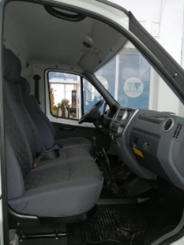
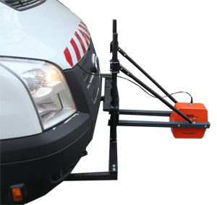
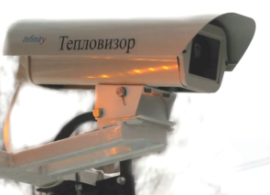
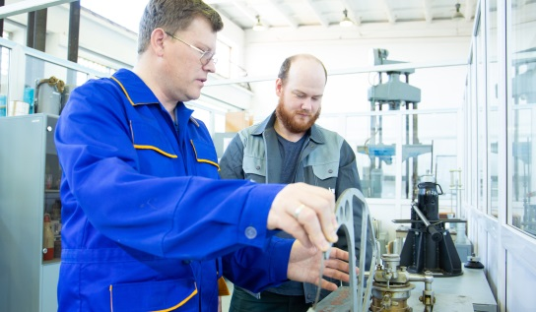
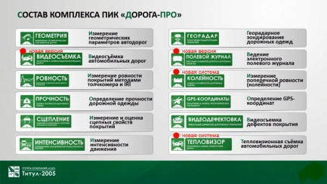
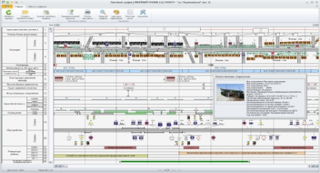
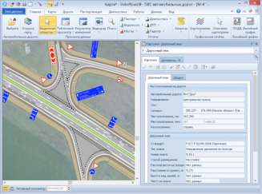
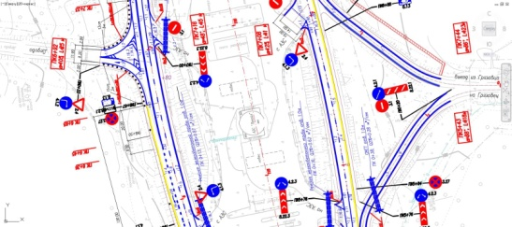

Образовательная база
Оборудование лабораторий:
Сектор автомобильных дорог и механики грунтов лаборатории строительных технологий и материалов Учебно-производственного центра FUTURUM
Мобильная и стационарная лаборатории контроля качества автодорог
Информационные ресурсы:
Программное обеспечение для обработки "Титул 2005", Revit и программы связанные с BIM-проектированием, AutoCAD (Компас), SCAD и др.

Slide 5
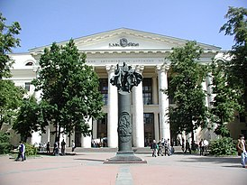





Партнеры ВКГТУ
Международные вузы-партнеры:
Бизнес-партнеры: :
Управление пассажирского транспорта и автомобильных дорог Восточно-Казахстанской области
Московский автомобильно-дорожный государственный технический университет, Москва, РФ
ВКФ АО «НК ҚазАвтоЖол»
РГП «Национальный центр качества дорожных активов»
Сибирский государственный университет путей сообщения, г. Новосибирск, РФ
Ведущие лекторы ОП
Стажировки обучающихся
Прохождение практики
Трудоустройство

